Slide 1
게임소프트웨어공학
기말 텀프로젝트
게임공학과 2014180011 김 영 범

Slide 2
게임소프트웨어공학
기말 텀프로젝트
실행 방법
git clone
01_2014180011 폴더 안의 SimpleGame.sln을 실행
프로젝트 빌드(Ctrl + F5)

Slide 3
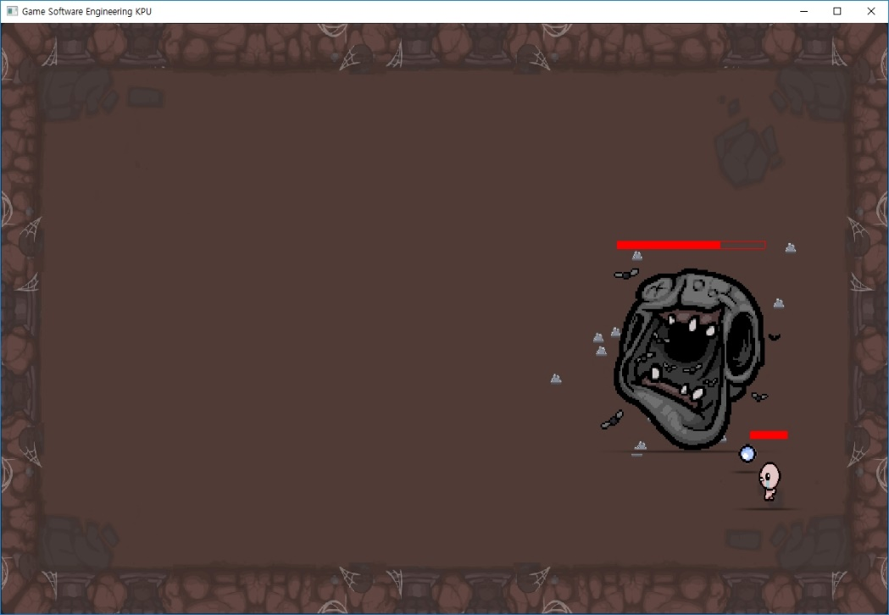
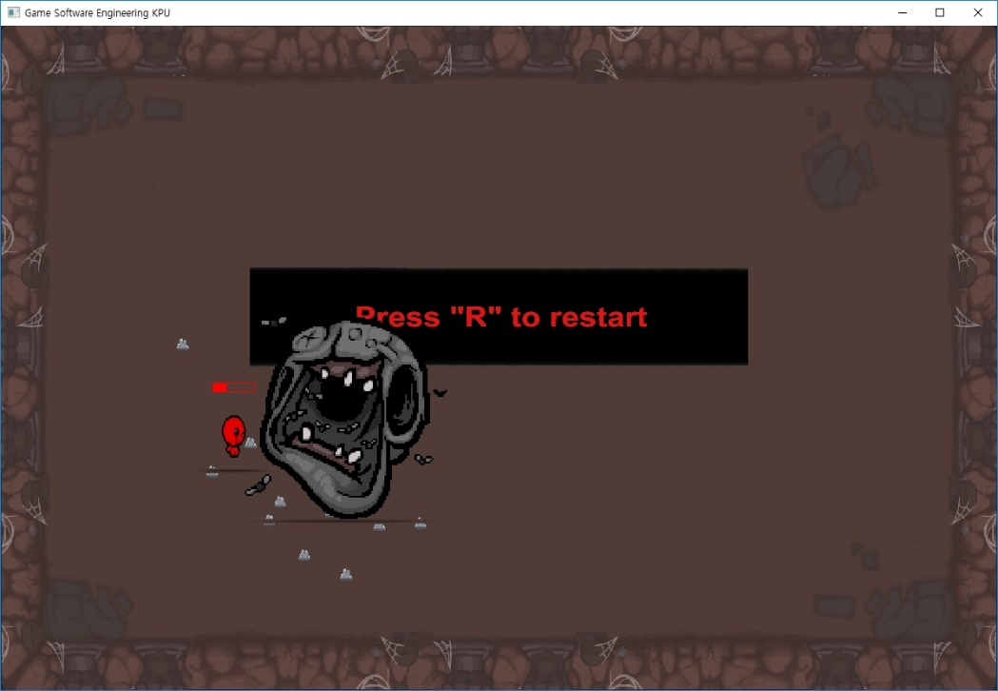
게임소프트웨어공학
기말 텀프로젝트
특징
눈물을 발사해 맞춰 보스의 체력 깎음 / 보스와 충돌 시 피격 판정과 함께 일정시간 무적
SpaceBar로 점프 가능 / 벽과 충돌하면 튕겨져 나감 / 보스로부터 파티클 효과 생성
아이작이 3번 충돌하거나 보스의 체력이 0이 되면 게임오버 / R키를 눌러 게임 재시작 가능

